Slide 1
আজকের পাঠের সকলকে
শুভেচ্ছা

Slide 2
মোঃ শিহাব উদ্দীন
সিনিয়র শিক্ষক
আশেকানে আউলিয়া আব্দুল
মোনায়েম উচ্চ বিদ্যালয়
হাজী পাড়া, পাঁচলাইশ, চট্টগ্রাম ।
mdshihab@gmail.com

Slide 3
ভূগোল ও পরিবেশ
শ্রেণিঃ 10ম/নবম
সময়ঃ ৪৫ মিনিট

Slide 4
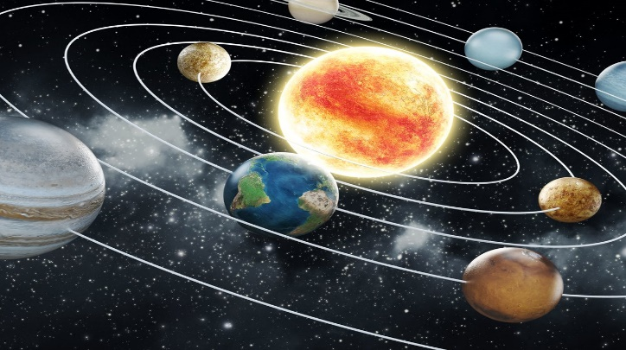
চিত্রের দিকে লক্ষ কর এবং বল
সৌরজগৎ

Slide 5
পাঠ ঘোষণাঃ
সৌরজগৎ
অধ্যায়ঃ দ্বিতীয়
পৃষ্ঠাঃ ১২

Slide 6
এই পাঠ শেষে শিক্ষার্থীরা-----
* সৌরজগৎ কী তা বলতে পারবে।
* সূর্য থেকে গ্রহের অবস্থান বিশ্লেষণ করতে পারবে।
* গ্রহ গুলো হতে সূর্যের দূরত্ব প্রদক্ষিণ কাল ও উপগ্রহ
সংখ্যা জানতে পারবে।

Slide 7
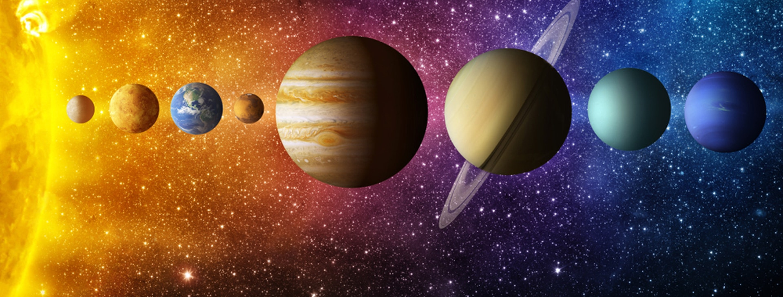
নিচের চিত্র থেকে কী বুঝা যায় ?
চিত্র থেকে বুঝা যায় যে, এটি সৌরজগৎ । এর কারণ
হল, সূর্য এবং তার গ্রহ, উপগ্রহ,গ্রহাণুপুঞ্জ, অসংখ্যা
ধূমকেতু ও অগণিত উল্কা নিয়ে সৌরজগৎ গঠিত।

Slide 8
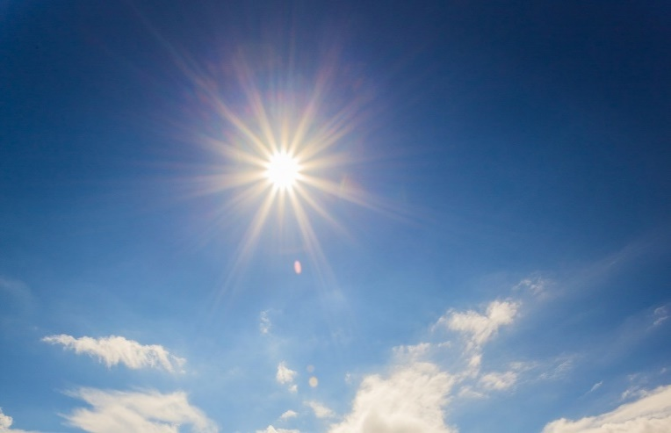
চিত্রের দিকে লক্ষ কর এবং বল
সূর্যকে কেন্দ্র করে ৮টি গ্রহ ঘুরছে। এর
মধ্যে বড় বৃহস্পতি এবং ছোট বুধ ।
সূর্যঃ সূর্য ১টি নক্ষত্র। এর ব্যাস প্রায় ১৩ লক্ষ ৮৪ হাজার কিমি।

Slide 9
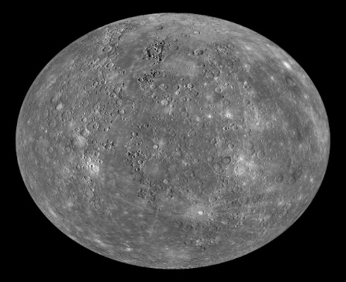
নিচের গ্রহটির নাম কি?
বুধঃ সূর্যের নিকটতম গ্রহ।
গড় দূরত্ব ৫.৮ কোটি কিমি। ব্যাস ৪৮৫০ কিমি।
সূর্যকে প্রদক্ষিণ করতে সময় লাগে ৮৮দিন।
মেঘ,বৃষ্টি,বাতাস ও পানি নেই। এর উপগ্রহ নেই।

Slide 10
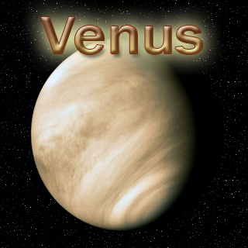
নিচের গ্রহটির নাম কি ?
শুক্র গ্রহটি সন্ধ্যা ও ভোরের আকাশে
শুকতারা হিসেবে দেখা যায়।
এর গড় দূরত্ব ১০.৮ কোটি কিমি এবং
ব্যাস ১২,১০৪ কিমি। সূর্যকে ঘুরে আসতে
সময় লাগে ২২৫ দিন। শুক্রের কোনো
উপগ্রহ নেই।
শুক্রঃ

Slide 11
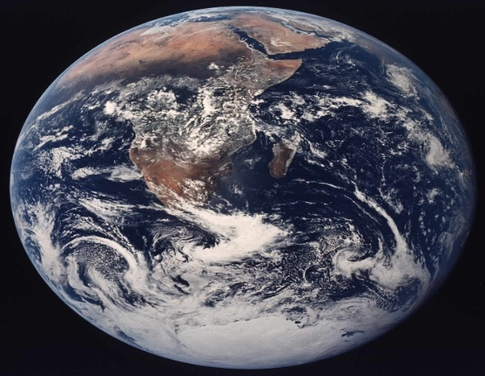
সূর্যের তৃতীয় গ্রহের নাম কি ?
সূর্য থেকে পৃথিবীর গড় দূরত্ব ১৫ কোটি
কিমি। এর ব্যাস ১২,৬৬৭ কিমি।
সূর্যকে প্রদক্ষিণ করতে সময় নেয় ৩৬৫
দিন ৫ ঘণ্টা ৪৮ মি. ৪৭ সে.। উদ্ভিদ ও
জীবজন্তু বসবাসের উপযোগী।
পৃথিবীঃ

Slide 12
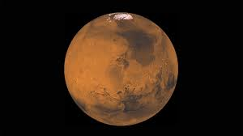
পৃথিবীর নিকটতম গ্রহের নাম কী ?
খালি চোখে মঙ্গল গ্রহকে লালচে দেখায়।
সূর্য থেকে এর গড় দূরত্ব ২২.৮ কোটি কিমি
এবং ব্যাস ৬,৭৮৭ কিমি। সূর্যকে প্রদক্ষিণ
করতে সময় লাগে ৬৮৭ দিন। মঙ্গল গ্রহে
ফোবস ও ডিমোস নামে দুটি উপগ্রহ আছে।
মঙ্গলঃ

Slide 13
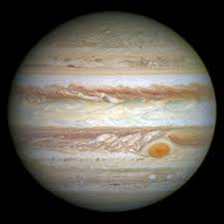
সৌরজগতের সবচেয়ে বড় গ্রহের নাম কী ?
বৃহস্পতি সৌরজগতের বড় গ্রহ বলে একে
গ্রহরাজ বলা হয়। সূর্য থেকে এর দূরত্ব ৭৭.৮ কোটি কিমি এবং ব্যাস ১,৪২,৮০০
কিমি। সূর্যকে প্রদক্ষিণ করতে সময় লাগে
৪,৩৩১ দিন। উপগ্রহের সংখ্যা ৬৭ টি।
বৃহস্পতিঃ

Slide 14
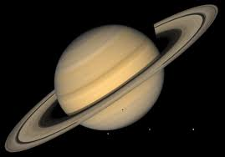
সৌরজগতের ২য় গ্রহের নাম কী ?
শনি গ্যাসের তৈরি বিশাল এক গোলক।
সূর্য থেকে এর দূরত্ব ১৪৩ কোটি কিমি।
এর ব্যাস ১,২০,০০০ কিমি। শনির বায়ু-
মণ্ডলে আছে মিথেন ও অ্যামোনিয়া গ্যাস। সূর্যের চারিদিকে ঘুরে আসতে সময় লাগে প্রায় ২৯.৫ বছরের সমান। এর ৬২ টি উপগ্রহ আছে।
শনিঃ

Slide 15
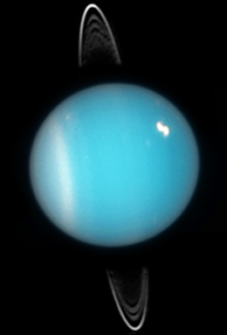
সৌরজগতের ৩য় বৃহত্তম গ্রহের নাম কী?
এই গ্রহটি সূর্য থেকে ২৮৭ কোটি কিঃমিঃ
দূরে অবস্থিত। সূর্যকে প্রদক্ষিণ করতে
সময় লাগে ৮৪ বছর। এ গ্রহের গড় ব্যাস ৪৯,০০০কিলোমিটার। এর উপগ্রহের সংখ্যা ২৭টি ।
ইউরেনাসঃ

Slide 16
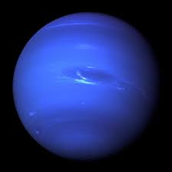
নিচের গ্রহটির নাম কী ?
নেপচুন গ্রহে সূর্যের আলো ও তাপ খুব কম। এই গ্রহের বায়ুমণ্ডলে বেশির ভাগই মিথেন ও অ্যামোনিয়া গ্যাস।
সূর্য থেকে এর দূরত্ব প্রায় ৪৫০ কোটি কিঃমিঃ। এর ব্যাস ৪৮,৪০০ কিঃমিঃ।
সূর্যকে প্রদক্ষিণ করতে সময় লাগে ১৬৪
বছর ৮ মাস। উপগ্রহের সংখ্যা ১৪ টি।
নেপচুনঃ

Slide 17
দলগত ভাবে নিচের ছকটি পূরণ করঃ
গ্রহের অবস্থান | সূর্য থেকে গড় দূরত্ব | প্রদক্ষিণ কাল | উপগ্রহ সংখ্যা
পৃথিবী
বৃহস্পতি
ইউরেনাস
নেপচুন

Slide 18
যাচাই করিঃ
১। সৌরজগতের ২টি গ্রহের নাম বল।
২। সবচেয়ে ক্ষুদ্রতম গ্রহের নাম কী ?
৩। নেপচুনের উপগ্রহের সংখ্যা কয়টি ?
৪। সৌরজগতের সবচেয়ে বড় গ্রহের নাম কী ?
৫। কোন গ্রহকে গ্রহরাজ বলা হয় ?

Slide 19
বাড়ির কাজঃ
গ্রহের নাম | ব্যাস (কি.মি.) | সূর্য থেকে দূরত্ব
ক | ১,৪২,৮০০ | ৭৭.৮ কোটি কি.মি.
খ | ১২,৬৬৭ | ১৫.০ কোটি কি.মি.
‘ক’ গ্রহটি প্রাণী বসবাসের উপযোগী নয় কেন ?
‘খ’ গ্রহটি ‘ক’ গ্রহের চেয়েও অধিক গুরুত্বপূর্ণ ব্যাখ্যা কর ।

Slide 20
সবাই বাসায় থাকি নিরাপদে থাকি
পরিবারের সকলকে নিরাপদে রাখি
সময়ের সৎ ব্যবহার করি ।
আল্লাহ হাফেজ

